Slide 1
第三章 多元微积分应用
本章要点
本章介绍MatLab在多元微积分中的应用, 主要内容有:
一、空间曲面的描绘
二、多元微分及应用
三、重积分
四、微分方程的符号解法和数值解法

Slide 2
一、空间曲面的绘制
1.产生二维数据
格式
功能 产生两个阶数相同的矩阵.

Slide 3

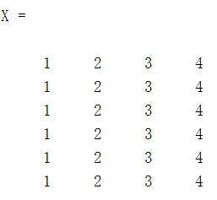
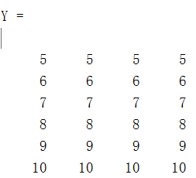
例1 输入下面语句
结果为
注意这两个矩阵的维数是相同的.

Slide 4

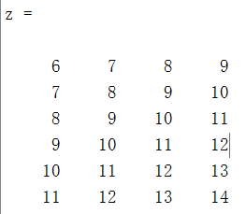
再执行命令

Slide 5
2.曲面绘制
常用的绘制曲面命令有:
⑴
以平行于坐标平面的网格线作图
⑵
以网格线和补片填充色彩作图
⑶
带等高线
⑷
带等高线

Slide 6
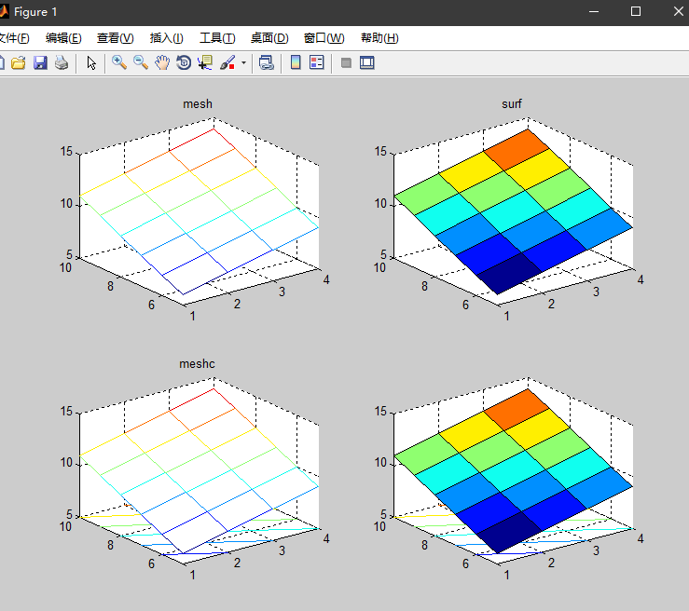

Slide 7
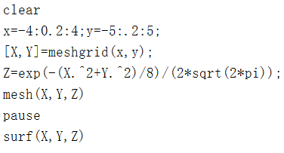
例 2 做出曲面
在
上的图形.
程序为
Notes:
程序Ch3_1_1.m

Slide 8
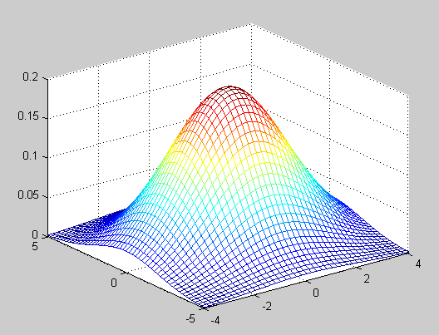

Slide 9
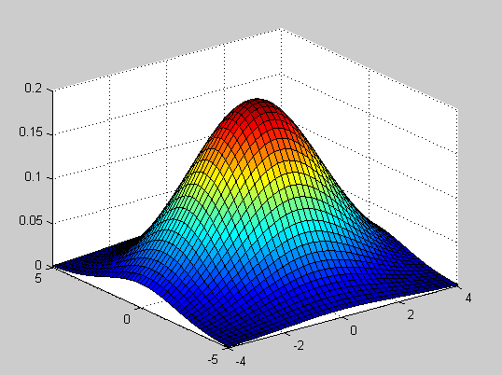

Slide 10
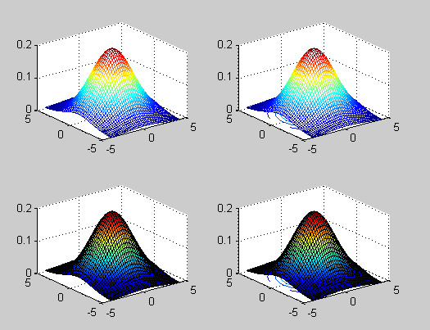
注意下面四个图形的比较
等高线
Notes:
程序Ch3_1_1_2.m

Slide 11
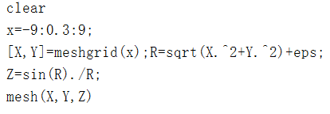
例3 做出曲面
在
上的图形.
程序为
避免分母为零
Notes:
程序Ch3_1_2.m

Slide 12
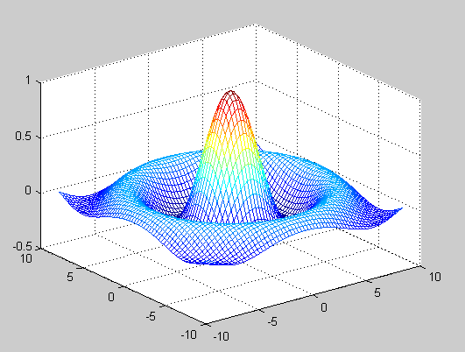
图形为

Slide 13
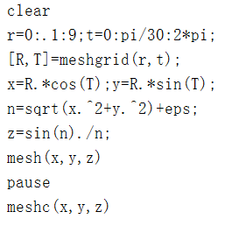
若想在圆内做出对应函数的图形, 则可以改变区域.
程序如下
Notes:
程序Ch3_1_2_2.m

Slide 14
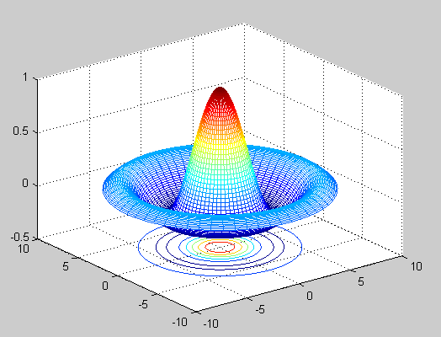

Slide 15
等高线的绘制
绘制等高线的命令有:
⑴
绘制曲面的 条等高线
⑵
按向量 值绘制等高线
⑶
按字符 要求绘制

Slide 16
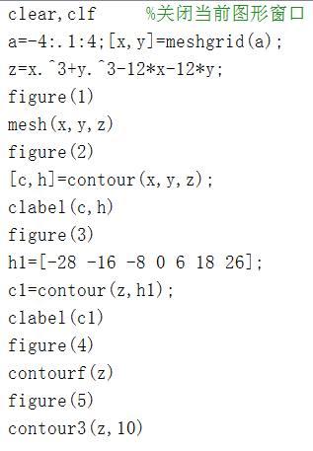
例4 做出曲面
在
上的图形和各种等高线.
程序如下
Notes:
程序Ch3_1_3.m

Slide 17
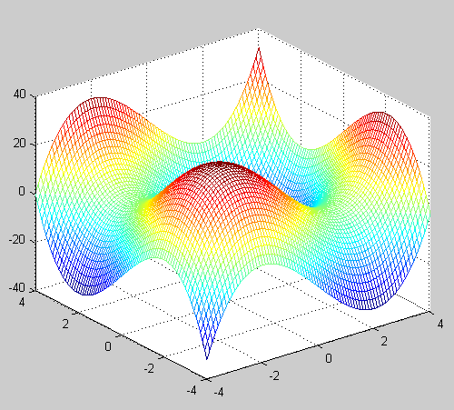
图形为
曲面

Slide 18
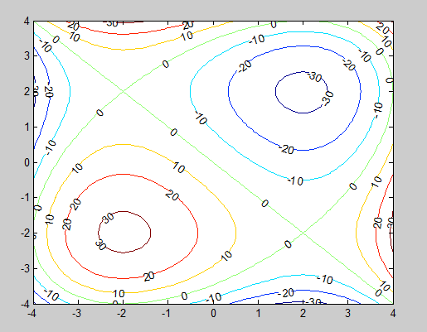
自动生成等高线

Slide 19
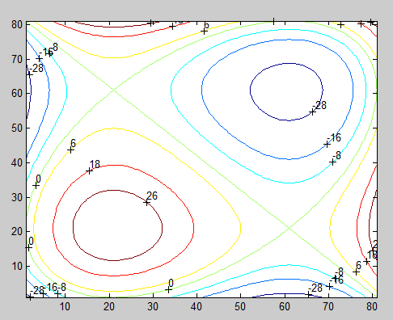
按要求生成等高线

Slide 20
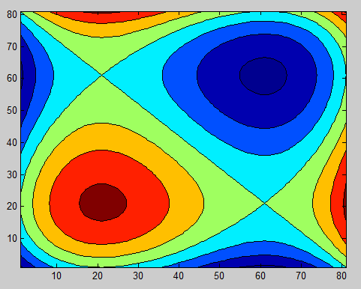
区域填充

Slide 21
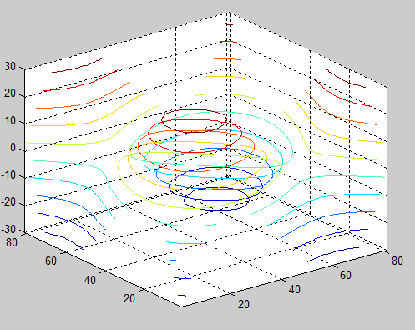
空间等高线

Slide 22
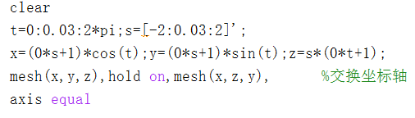
例5 画出两圆柱面
及
的相交图形.
程序如下
Notes:
程序Ch3_1_4.m

Slide 23
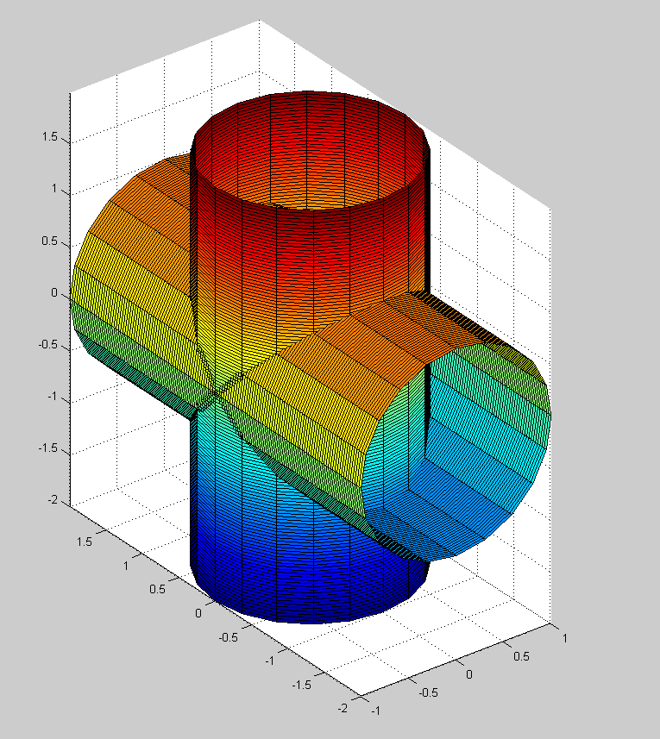
Notes:
程序Ch3_5.m

Slide 24
例6 做出球面和圆柱面交线:
Notes:
程序Ch3_1_5.m

Slide 25
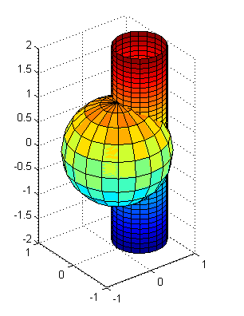

Slide 26
3.常见空间曲面
⑴椭球面
用参数方程作出空间的椭球面
该方程的球面坐标为:

Slide 28
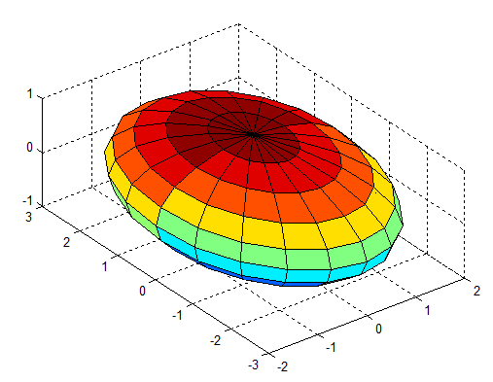
Notes:
程序为Ch3_1_6.m

Slide 29
⑵旋转抛物面
旋转抛物面
的参数方程为

Slide 30
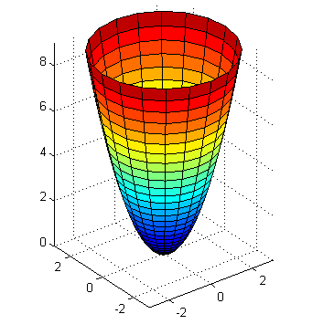
Notes:
程序ezsurf1.m

Slide 31
⑶锥面
锥面
的参数方程为

Slide 32
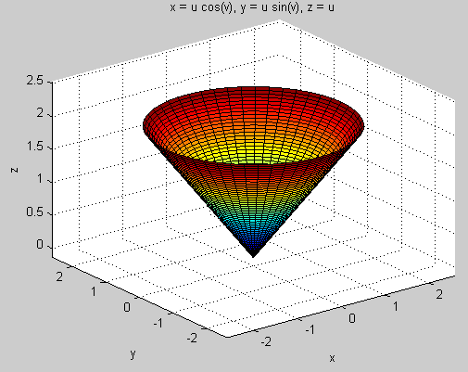

Slide 33
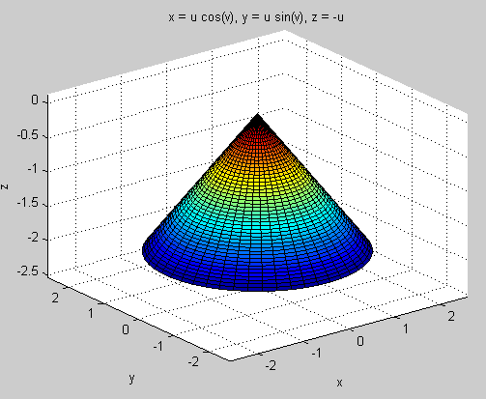

Slide 34
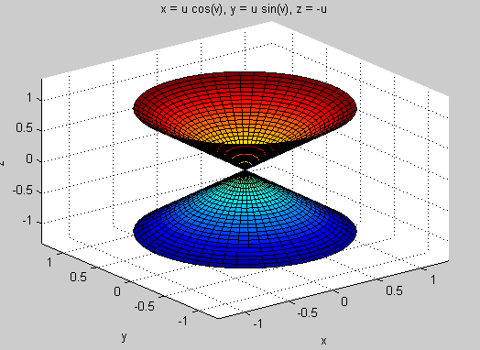

Slide 35
⑷双曲抛物面
双曲抛物面
的参数方程形式为

Slide 36
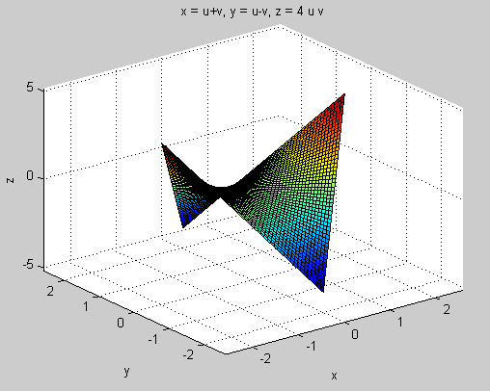

Slide 37
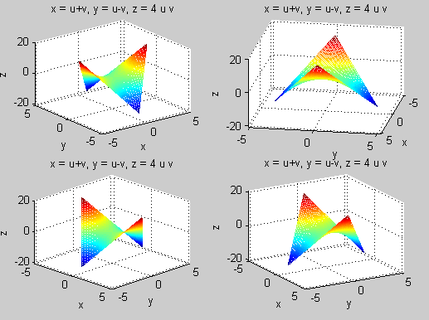
从不同角度看图形

Slide 38

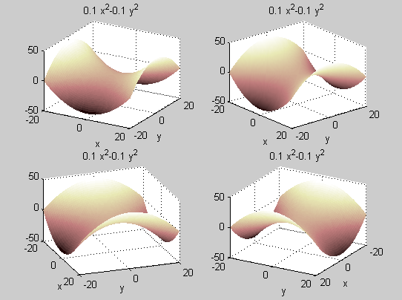
双曲抛物面
Notes:
程序parapolt3.m

Slide 39
⑸单叶双曲面

Slide 40
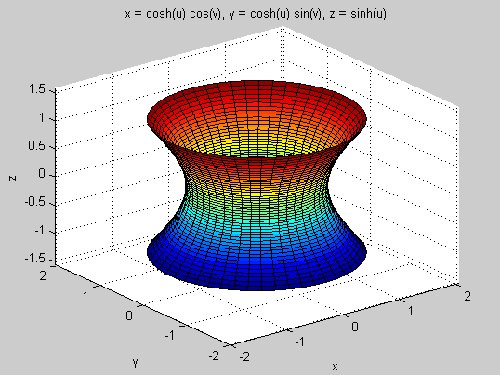

Slide 41
二、多元微分学
1.多元偏导和全微分
如同一元函数的导数, 多元函数的偏导仍用 表示.

Slide 42
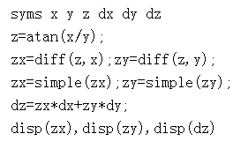
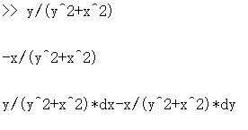
例1 求函数 的偏导与全微分.
输入命令
结果为
Notes:
程序V=Ch3_2_1.m

Slide 43

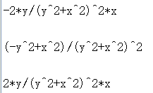
在上例中继续可以求出二阶偏导:
继续执行命令
结果为

Slide 44
2.微分法在几何上的应用
⑴绘制法线
格式

Slide 45
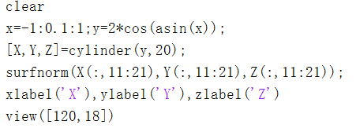
例 绘制半个椭圆
绕 轴旋转一周得到
的曲线的法线.
程序如下
Notes:
程序V=Ch3_2_2.m

Slide 46
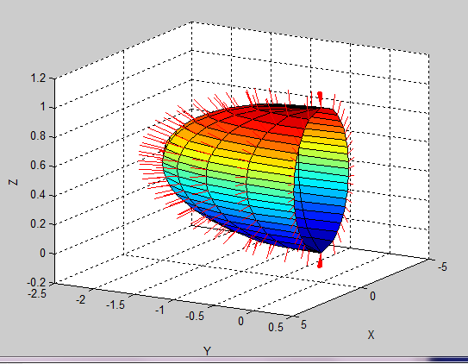
图形为

Slide 47
⑵切线与法平面
设空间曲线
当 时, 相应的切线方程和法平面方
程为
切线方程

Slide 48
法平面方程为:
求切向量的函数为:

Slide 49
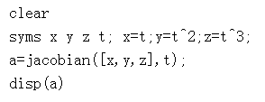

例1 设
求
输入语句:
结果为:
Notes:
程序V=Ch3_2_3.m

Slide 50
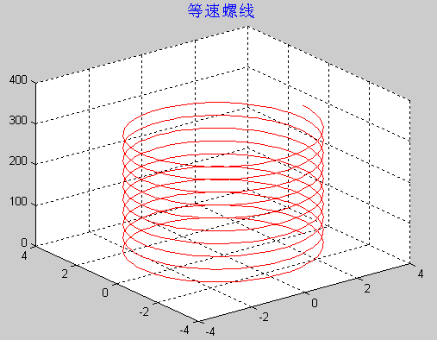
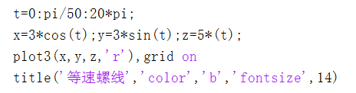
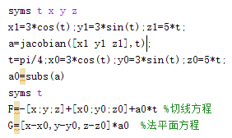
例2 设曲线
求曲线
在 所对应点的切线和法平面方程.
先画出曲线的图形:
Notes:
程序Ch3_2_4.m

Slide 51
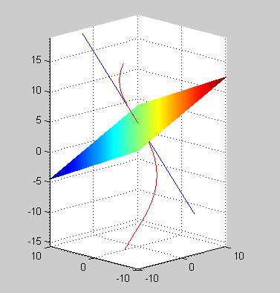
切线与法平面

Slide 52
⑶切平面与法线
设空间曲面
或显式方程形式:
则曲面在点
处的法向量为
或
则相应的切平面为
或

Slide 53
法线方程为
用 函数可求出给定函数的法向量.

Slide 54
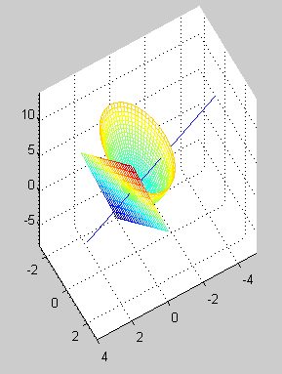
例 3 求出曲面
在点 处的切平面
和法线方程.
图形为:
Notes:
程序Ch3_2_5.m

Slide 55
⑷数值梯度
格式
功能
对已知函数求两个方向上的梯度.
注意:
函数
是做的离散数值梯度, 因此
要将函数离散化.

Slide 56
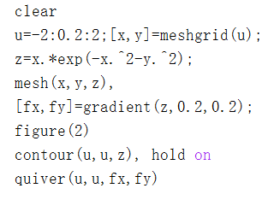
例4 已知二元函数
及区域
求梯度向量并作图.
程序为:
Notes:
程序Ch3_2_6.m

Slide 57
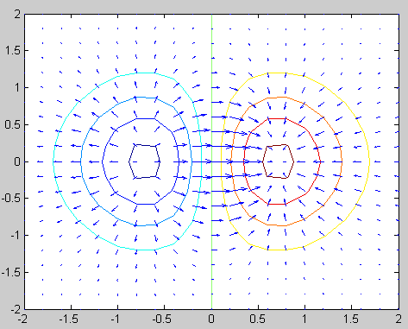
图形为

Slide 58
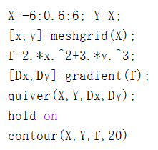
例 5 做出函数
在区域
中的数值梯度.
程序如下:
Notes:
程序Ch3_2_8.m

Slide 59
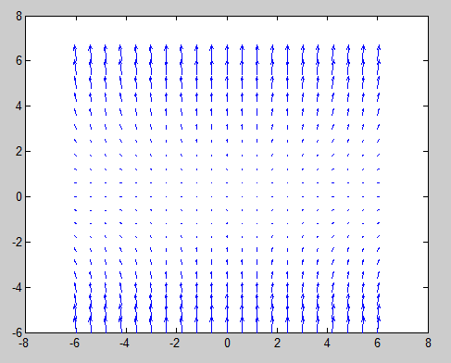
梯度场如下:

Slide 60

4.多元函数的极值
求极值方法
格式1
功能
用单纯性方法求函数在指定处附近的极值.
功能
用牛顿方法求函数在指定处附近的极值.
注 这里的 表示的是向量.

Slide 61
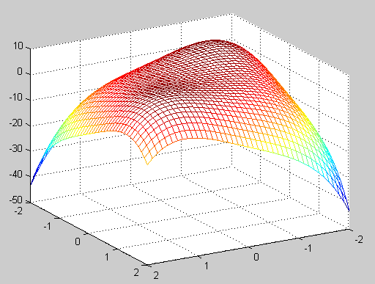
例1 求函数
在原点附近
的极值.
先作出曲面大致图形,
观察到在原点附近有
极大值或极小值.
Notes:
程序Ch3_2_7.m

Slide 62
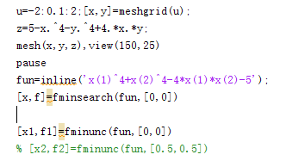


程序为:
结果为:

Slide 63
三、多元函数积分
1.二重积分计算
格式
功能
求函数在指定区域上的定积分.

Slide 64

例1 计算积分
输入命令
返回值
保留六位小数
若要得到一个近似数,
输入
返回值

Slide 65

例2 计算二重积分
输入命令
返回值

Slide 66
对积分区域为非矩形区域的处理方式
若积分区域不是矩形区域, 则可以先确定曲线交点,
再分割边界曲线, 最后作出相应的积分.

Slide 67
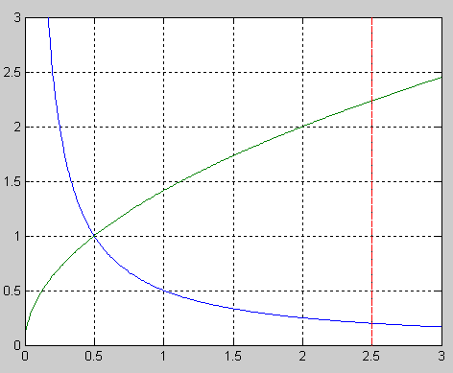
例3 求积分
其中 由
围成.
积分区域如下
Notes:
程序Ch3_3_1.m

Slide 68
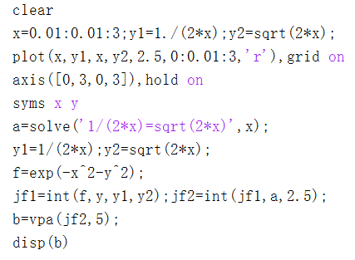
程序如下
积分值为

Slide 69
例4 求二重积分
其中 由
围成.
解 先作出区域的图形.
Notes:
程序Ch3_3_2.m

Slide 70
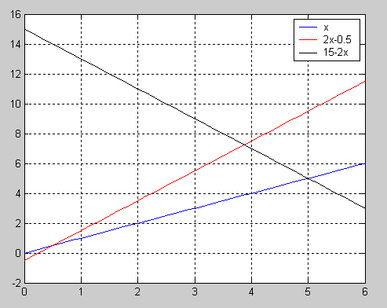

Slide 71


再作积分
返回值

Slide 72
利用 函数计算三重积分
格式
计算积分

Slide 73

例5 计算积分
解 将原式变形为
解 程序为

Slide 74

内积分限为函数的积分
例6 计算
其中 由
所围成的空间闭区域.
解 首先画出空间的积分区域, 程序如下:
注意函数
的使用方法
Notes:
程序Ch3_3_6.m,程序Ch3_3_7.m,程序Ch3_3_8.m,

Slide 75

区域如下:

Slide 76

程序如下:

Slide 77
2.数值积分
⑴定积分
格式
功能
对指定函数在区间上作数值定积分.

Slide 78



例1 求积分
我们知道函数
的原函数并不是一个初等函数.
因而不能使用牛顿—莱布尼茨公式.
输入
注意表达式
结果
积分值
迭代次数

Slide 79


本题也可使用下面的方法.
输入:
结果

Slide 80
⑵二重积分
格式
功能
对指定函数在矩形区域上作二重积分.

Slide 81




例2 计算积分
输入
返回值
也可先定义函数文件, 再调用求解函数.
Notes:
程序Ch3_3_3.m

Slide 82

例3 计算积分
先将此积分转化为极坐标下的积分:
再输入:
返回值
Notes:
程序Ch3_3_4.m

Slide 83
3.三重积分计算
格式
功能
求函数在指定（长方体）区域上的三重积分.

Slide 84

例4 计算三重积分
其中 由
确定.
解 由球面坐标:
在MatLab下完成:
定义函数
Notes:
程序Ch3_4-4.m

Slide 85


进行积分
而积分的近似值为:
即

Slide 86
四、常微分方程求解
微分方程是自然科学和社会科学研究中非常重要且十
分实用的数学工具.
一般而言, 涉及到“出”和“入”的模型, 都与微分
方程模型有关.

Slide 87
微分方程求解的MatLab方法
MatLab提供了两种求解微分方程的方法.
⑴符号解法
格式
求解函数
微分方程
变量
定解条件

Slide 88

例1 求解微分方程
为方便求解, 先交换变量, 则有
再输入语句
结果为
整理后再交换变量, 得方程的通解为
Notes:
程序Ch3_4_1.m

Slide 89

例2 求一阶微分方程
的通解及
时的特解.
程序为
Notes:
程序Ch3_4_2.m

Slide 90

相应的积分曲线为

Slide 91
例3 求二阶微分方程
这里

Slide 92

程序为
Notes:
程序Ch3_4_3.m

Slide 93
练习 求解微分方程
语句为

Slide 94
上述方法可应用于求解微分方程组.
格式

Slide 95
例 求微分方程组
且满足
的特解, 并作出相应的图形.
Notes:
程序为Ch3_4_4.m

Slide 96

程序为

Slide 97

函数图形

Slide 98

计算的各个值分别为:

Slide 99
例 应用：自然界中不同种群之间存在着一种既有依
存, 又有制约的生存方式: 种群甲靠丰富的自然资源生
长, 而种群乙靠捕食种群甲为生, 食用鱼和鲨鱼、美洲
兔和山猫、落叶松和蚜虫等都是这种生存方式的典型.
生态学上称种群甲为食饵（ Prey）, 种群乙为捕食者
（ Predator）, 二者共处组成食饵-捕食者系统（简称P-P
系统）. 近百年来许多数学家和生态学家对这一系统进
行了深入的研究, 建立了一系列的数学模型, 下面介绍
P-P系统最初的、最简单的一个模型—Volterra模型.

Slide 100
1. 模型建立
设在时刻 时食饵（甲）数量为
捕食者（乙）数量为
甲独立生存的增长率为
即
乙的存在使甲的增长率减小, 减少量与 成正比, 即
⑴
乙独立生存的死亡率为
即
甲的存在使乙的死亡率减少, 减少量与 成正比, 即
⑵

Slide 101

上两式中的系数 分别表示捕食者掠取食饵的能力
食饵供养捕食者的能力.
方程⑴与⑵反应的是自然环境下食饵与捕食者之间相
互依存和相互制约的关系, 注意到, 该模型中并没有考虑
种群自身的阻滞增长关系.
模型分析
方程⑴和⑵无解析解!

Slide 102

2. 模型求解
用MatLab中微分方程的数值解方法可以得到该问题的
数值解, 并用相轨线可以对模型作进一步的分析.
首先建立函数文件

Slide 103

再建立脚本文件
运行该文件:
鼠标控制输入字符

Slide 104

说明什么!
由数值解所得到的食饵着与捕食者的曲线图形

Slide 105

相应的相轨线图为:
相轨线

Slide 106

常微分方程数值解法
龙格—库塔方法
考虑常微分方程的初值问题

Slide 107


Slide 108



www.jiangnan.edu.cn

Slide 109

www.jiangnan.edu.cn

Slide 110

www.jiangnan.edu.cn

Slide 111

www.jiangnan.edu.cn

Slide 112


www.jiangnan.edu.cn

Slide 113

www.jiangnan.edu.cn

